Slide 1
働き方をアップデート！
働き方法案 運用対策１０連発！！
社会保険労務士法人 ○○○○
山田太郎

Slide 2
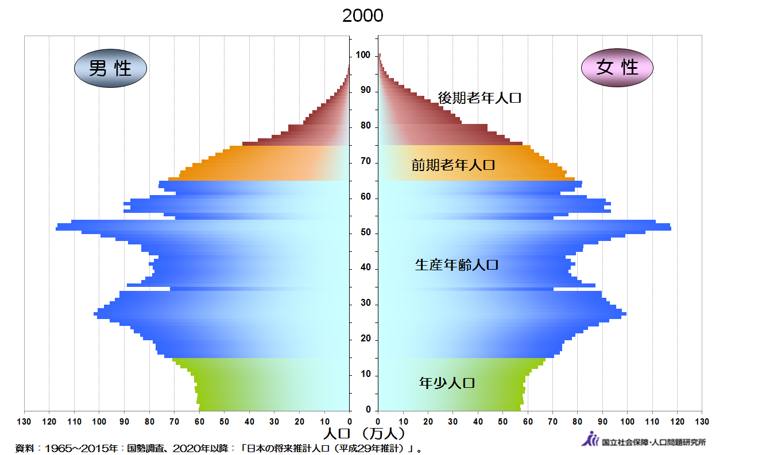
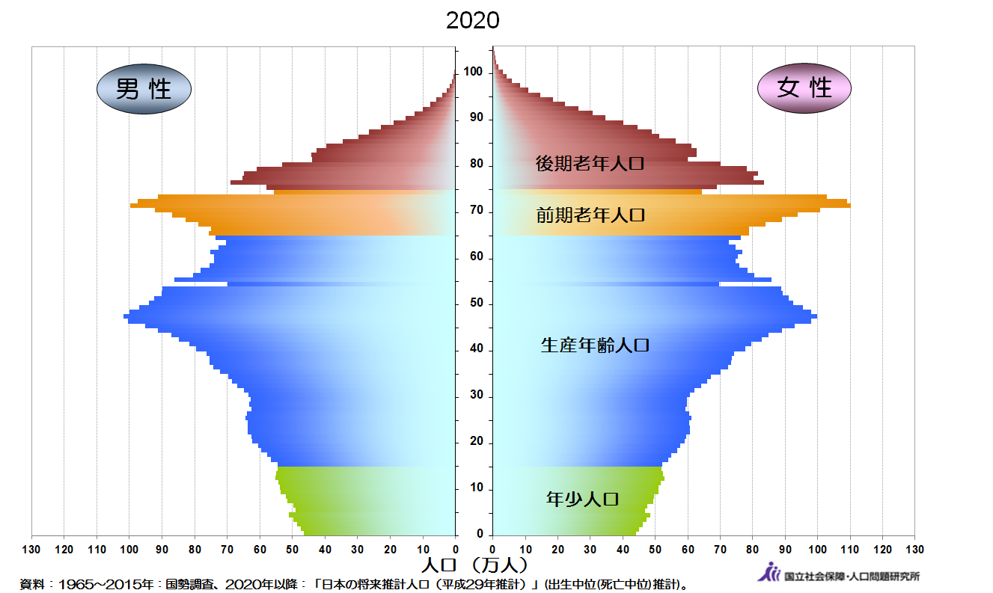
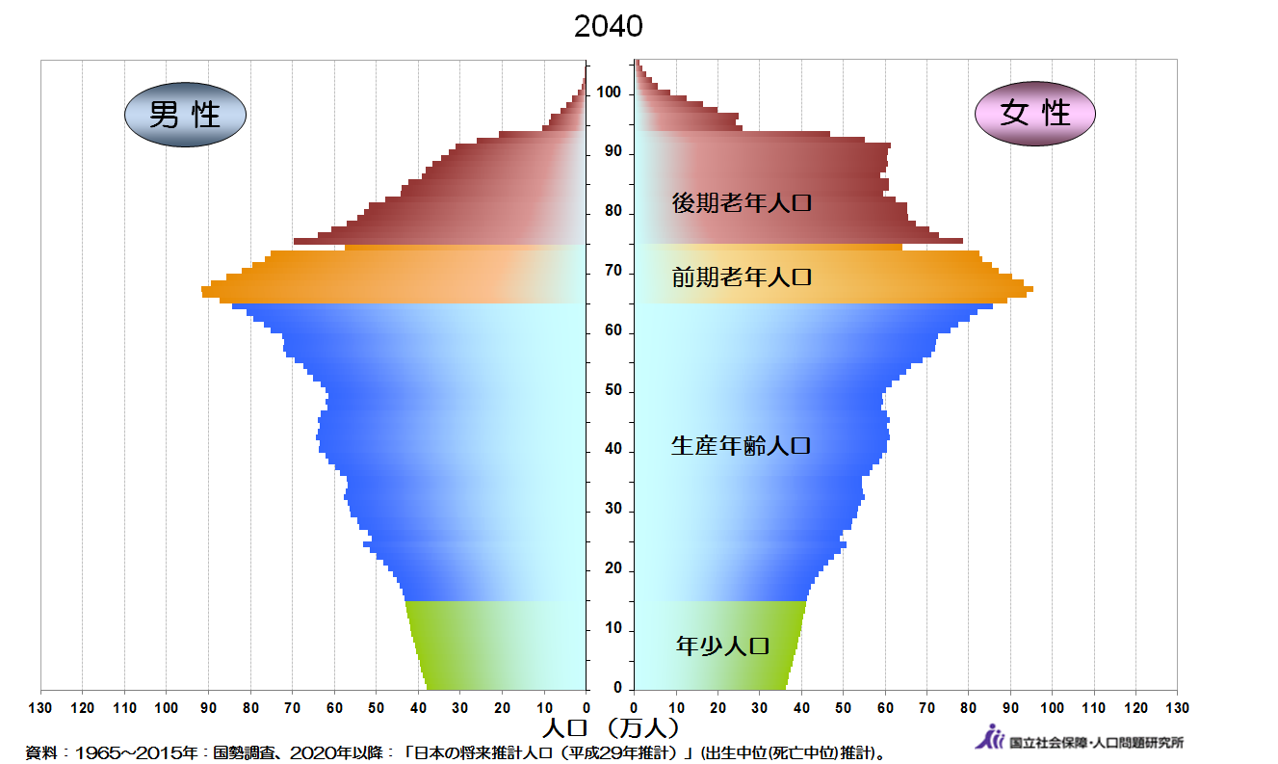
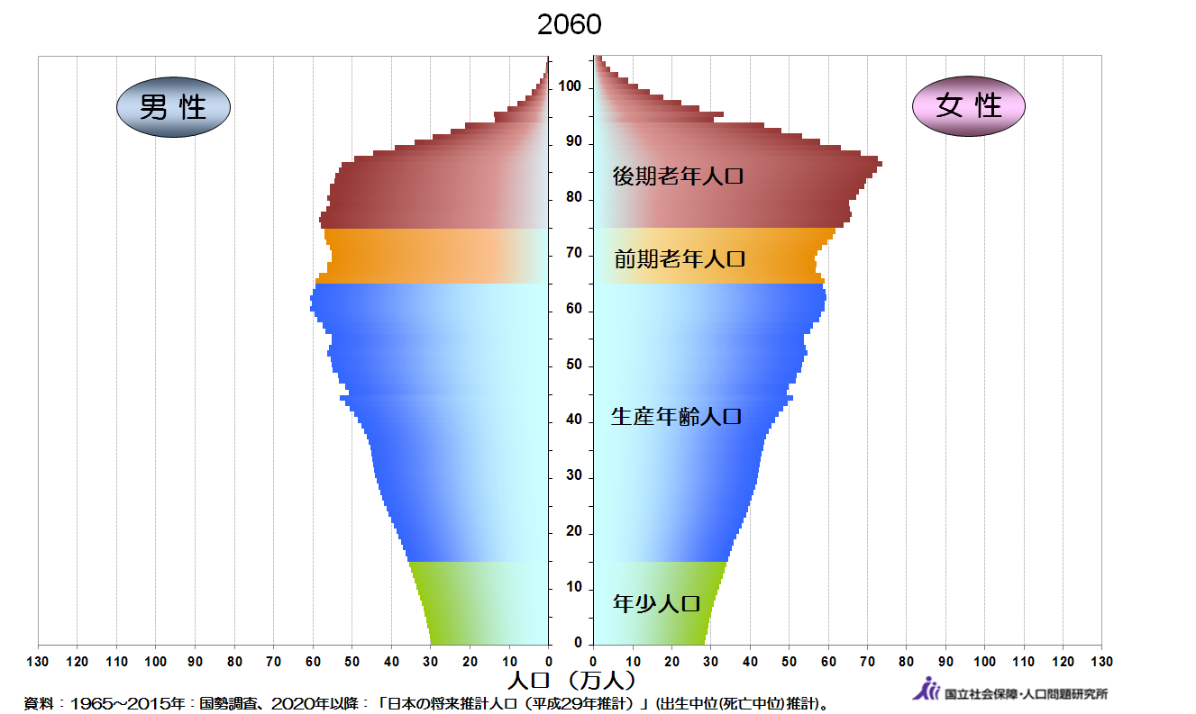
1. 棺桶型の人口ピラミッド

Slide 3
働き方改革 ＝ 働く人を増やす仕組み作り
なぜ
2040年の日本の人口ピラミッドは棺桶型
どうやって
長時間労働が当たり前の職場を無くす
誰を
有給が取得できる職場を作る
同じ仕事をしているなら雇用形態が違っても同じ賃金・処遇に
働き方をより柔軟なものに
高齢者も共働き夫婦も外国人も育児や介護、
病気などによって制限のある人も働ける仕組み
労働者の健康確保

Slide 4
カテゴリ | 改正項目 |  | 法律名 | 2019 04 | 2020 04 | 2021 04 | 2023 04 | 2024 04
ミッション | Update | 法律名改称、目的規定、基本的理念、国の施策、基本方針の策定 | 労働施策総合推進法 （旧雇用対策法）
長時間労働の削減 | New | 時間外労働の上限規制 | 労働基準法 |  | ●
 | New | 適用除外業務等（自動車運転業務・建設事業・医師等）への上限規制猶予措置の廃止 | 労働基準法 |  |  |  |  | ●
 | New | 時間外・休日労働に関する指針の策定 | 労働基準法
 | Update | 月60時間超の割増賃金率の適用猶予措置の廃止 | 労働基準法 |  |  |  | ●
働き方をより柔軟なものに | Update | フレックスタイム制の清算期間の延長 | 労働基準法 | ●
 | New | 高度プロフェッショナル制度の導入 | 労働基準法 | ●
 | New | 企業単位での労働時間等の設定改善への取組促進 （労働時間等設定改善企業委員会の決議） | 労働時間等設定改善法 | ●
有給が取得できる職場 | New | 年次有給休暇の付与義務 | 労働基準法 | ●
労働者の健康確保 | New | 勤務間インターバル制度導入の努力義務 | 労働時間等設定改善法 | ●
 | New | 企業単位での労働時間等の設定改善への取組促進 （労働時間等設定改善企業委員会の決議） | 労働時間等設定改善法 | ●
 | New | 労働時間の把握 | 労働安全衛生法 | ●
 | Update | 産業医・産業保健機能強化 | 労働安全衛生法 | ●
 | New | 医師による面接指導制度の拡充 | 労働安全衛生法 | ●
 | New | 労働者の健康情報の取扱いの適正化 | じん肺法 | ●
同じ仕事をしているなら雇用形態が違っても同じ賃金・処遇に | New | 適用単位、均等・均衡待遇に関する規定、待遇に関する説明義務、紛争解決の援助等 | パート・有期労働法 (現行パートタイム 労働法、労働契約法) |  |  | ●
 | New | 均等・均衡待遇に関する規定、待遇に関する説明義務、紛争解決の援助等 | 労働者派遣法 |  | ●

Slide 5
大企業2019年4月 中小企業2020年4月スタート
残業時間の上限規制
健全な企業発展のために

Slide 6

日本の就労ルールは、原則、
1週４０時間以内
且つ
1日8時間以内
です。

Slide 7
でも残業しないと仕事は回らないですよね。
月４５時間以内
且つ
年間３６０時間以内
であれば例外措置として就労時間を延長できます。
ただし、労使合意の上、監督署へ36協定を提出した場合のみの例外措置です。改正前は、限度時間をオ―バーしても罰則規定はありませんでしたが、今後は６カ月以下の懲役、または３０万円以下の罰金です。

Slide 8
でももっと残業しないと
仕事は回らないですよね。
年間７２０時間以内
且つ
休日労働を含んで月１００時間未満
２～６カ月平均で８０時間
であれば特例措置として就労時間を延長できます。
ただし、通常予見することのできない業務の大幅な増加があった場合で、労使合意の上、監督署へ特別条項付き36協定を提出した場合のみの特例措置です。こちらも改正前は罰則がありませんでしたが、違反した場合、罰則があります。

Slide 9
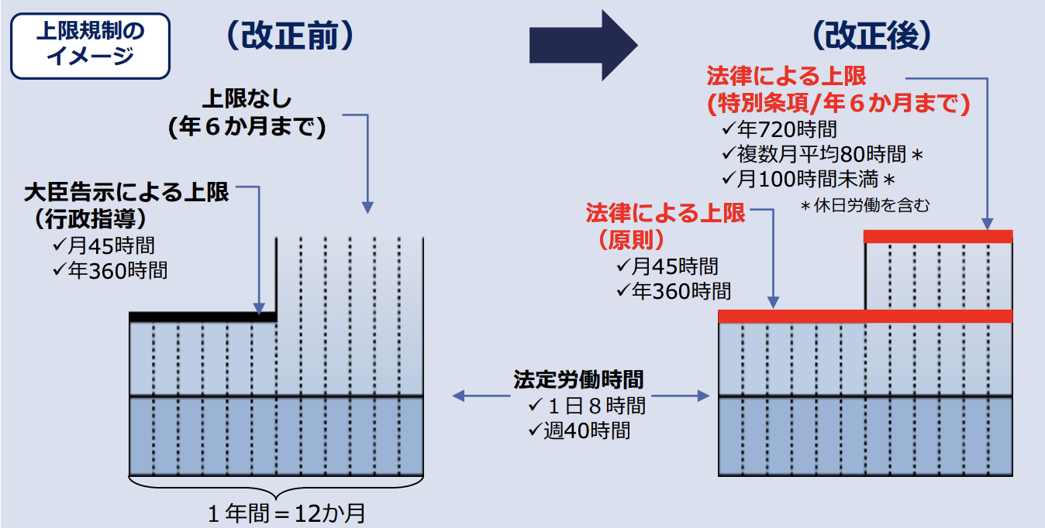
残業時間の上限時間 改正前と改正後
8

Slide 10
ケース１（時間外合計471 総合計509 平均42.4 45H越2回）

Slide 11
ケース２（時間外合計591 総合計612 平均51 ４５Ｈ超6回）

Slide 12
ケース3（時間外合計720 総合計960 平均80 ４５Ｈ超6回）

Slide 13
働き方改革法案 運用対策其の1
45時間6ヶ月を意識して80時間超えは年2回程度に抑える

Slide 14
働き方改革法案 運用対策其の２
現状、誰が、どの部署が、どれくらい残業しているか把握する

Slide 15
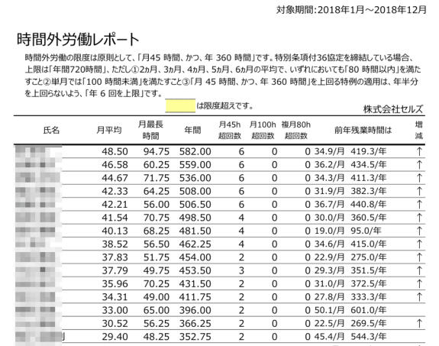
働き方改革法案 運用対策其の３
毎月、従業員毎に最長時間と月４５、８０H超えの回数をチェックしよう！

Slide 16

働き方改革法案 運用対策其の４
社内で残業削減プロジェクトチームを作る
残業の実態
残業は特定の人に集中し、感染する。また、長時間労働は幸福感も増して麻痺状態になる。
声掛け
経営のために、会社のために、組織の仕組み作りとして、長時間労働是正に取り組みませんか？

Slide 17
働き方改革法案 運用対策其の５
残業が削減された場合、残業代を還元する仕組みを考える

Slide 18
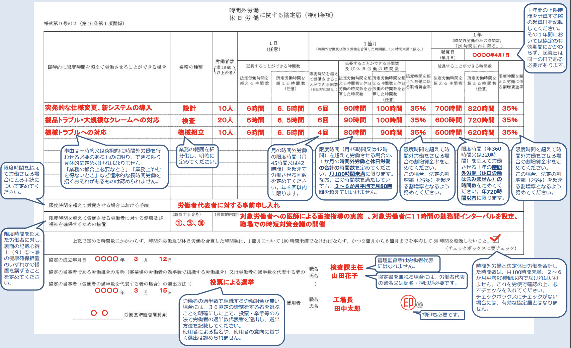
３６協定新様式（特別条項）

Slide 19
新様式のポイントは３つ
臨時的に限度時間を超えて労働させることができる場合
臨時的な特別の事情がなければ、限度時間（月45時間・年360時間）を超えることはできない。通常予見すること のできない業務量の大幅な増加等に伴い臨時的に限度時間を超えて労働させる必要がある場合をできる限り具体的に定めなければなりません。 「業務の都合上必要な場合」「業務上やむを得ない場合」 など恒常的な長時間労働を招くおそれがあるものは認められない。
限度時間を超えて労働させる場合における手続き
労使当事者が合意した協議や通知などの手続きが必要。今後は確実な実施とエビデンスが求められると予想される。以下の情報が確認できる書類を残しておくのが賢明。 手続きの日時 対象部門 延長時間 対象期間
限度時間を超えて労働させる従業員に対する健康及び福祉を確保する措置
(1) 医師による面接指導 (2) 深夜業（22時～５時）の回数制限 (3) 終業から始業までの休息時間の確保 （勤務間インターバル） (4) 代償休日・特別な休暇の付与 (5) 健康診断 (6) 連続休暇の取得 (7) 心とからだの相談窓口の設置 (8) 配置転換 (9) 産業医等による助言・指導や保健指導 該当の番号と具体的内容を記載 この健康福祉確保措置の実施状況に関する記録は36協定の有効期間中および有効期間の満了後3年間保存することになっています。実施した際には必ず記録を残しておきましょう。

Slide 20
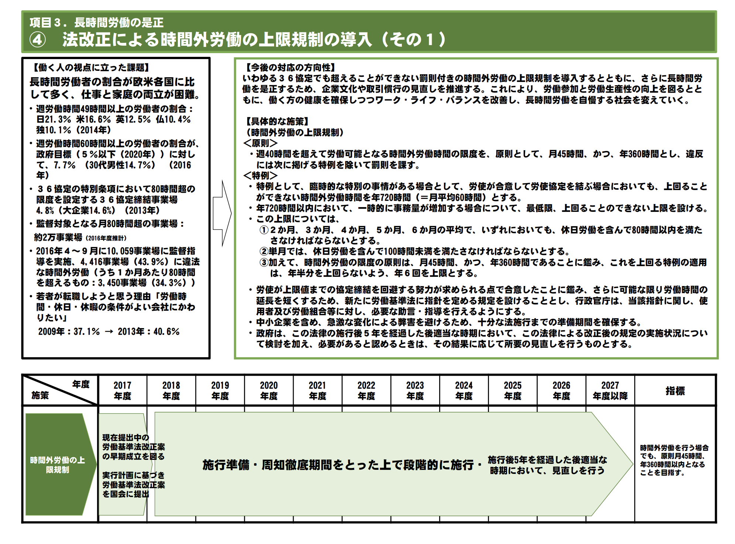
残業しなくても経営が成立する仕組み作り

Slide 21
2019年4月スタート
フレックスの清算期間延長
健全な企業発展のために

Slide 22
現行のフレックスタイム制は、清算期間の上限が１か月とされているため、１か月を超える期間についての労働時間調整はできません。つまり、月またぎの調整ができません。
月の前半に少なく働いて、月末多く働く ⇒ OK
６月多く働いて、８月少なくする⇒ NG
現在は月またぎ調整がNGのため、少なく働いた月は欠勤控除の対象です。今回の改正で、月またぎの労働時間調整が可能になり、清算期間は最長3ヶ月まで認められます。条件はあるものの、メリハリのある働き方が可能になりました。

Slide 23
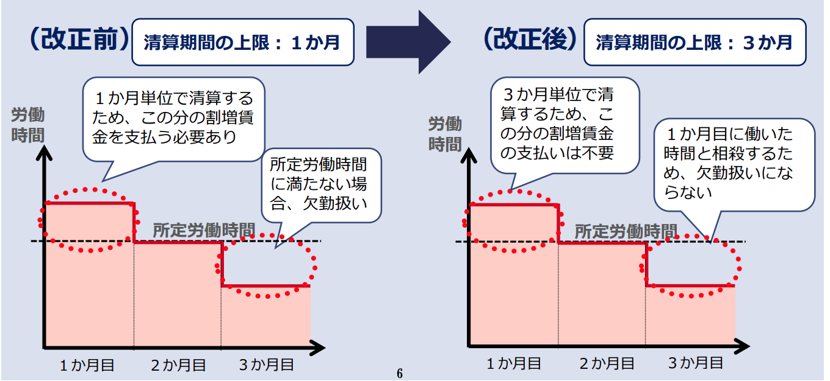

フレックスタイム制の清算期間延長のイメージ

Slide 24
繁忙期に過度に偏った働き方はNG
其の1：1ヶ月ごとの労働時間が週５０時間を超えないこと
其の2：清算期間全体の労働時間が週４０時間を超えないこと
労使協定例
（清算期間） 第○条 清算期間は、毎年6月1日を起算日として、3カ月とする。 （基本労働時間） 第○条 清算期間における所定労働時間は、3ヶ月の歴日数に応じて表1のとおりとし、これを超えて労働した時は、一清算期間につき所定外労働手当を支払う。ただし、清算期間中の各月の上限となる労働時間は、表２のとおりとし、これを超えて労働した時は、各月につき、割増賃金を支払う。
歴日数 | 1カ月当たりの労働時間の上限（清算期間）
31日 | 221時間（221.4時間）50×31/7
30日 | 214時間（214.2時間）50×30/7
29日 | 207時間（207.1時間）50×29/7
28日 | 200時間（200.0時間）50×28/7
表２
歴日数 | 法定総枠
92日 | 525時間（525.7時間）40×92/7
91日 | 520時間（520.2時間）40×91/7
90日 | 514時間（514.2時間）40×90/7
89日 | 508時間（508.5時間）40×89/7
表１

Slide 25
働き方改革法案 運用対策其の６
1年のうち残業が多い月、少ない月を把握して、3ヶ月フレックスを検討する。

Slide 26
2019年4月スタート
有給5日の義務化
健全な企業発展のために

Slide 27
政府は2020年までに有給取得率を70％以上に引き上げることを目標としています。現状50％にも満たない現状をどう打破するか。この議論の中で生まれたのが、
「有休のうち5日については、雇う側の義務にしよう」
という案でした。有休の取得を
「働く側の権利」から「雇う側の義務」
にシフトすることで、確実に休める状況をつくろうというのが、今回の改正のポイントです。対象は、年次有給休暇が「年10日以上」付与される労働者。
対応期日は有給休暇を付与した日から「1年以内」で付与された日から原則1年以内に、最低5日分の休暇を取得してもらう必要があります。対応できなかった場合、1人につき３０万円の罰金です。

Slide 28
働く側の権利から雇う側の義務へシフトチェンジ
改正前（働く側の権利）
有休は、 働く側（労働者） から 雇う側（使用者） に申出ることで取得する。
改正後（雇う側の義務）
有給取得数が年5日に満たない場合、5日に達するまでの日数分を、雇う側が働く側と相談して取得させなければならない。対象は有給日数が10日以上の労働者 例 有休が20日ある人で、すでに自ら7日取得済 → 対応不要 有休が15日ある人で、すでに自ら5日取得済 → 対応不要 有休が13日ある人で、すでに自ら3日取得済 → 残り2日分取得させる必要あり 有休が10日ある人で、取得なし → 残り5日分取得させる必要あり 有給休暇の管理簿を作成し、3年間保存しなければならない。

Slide 29
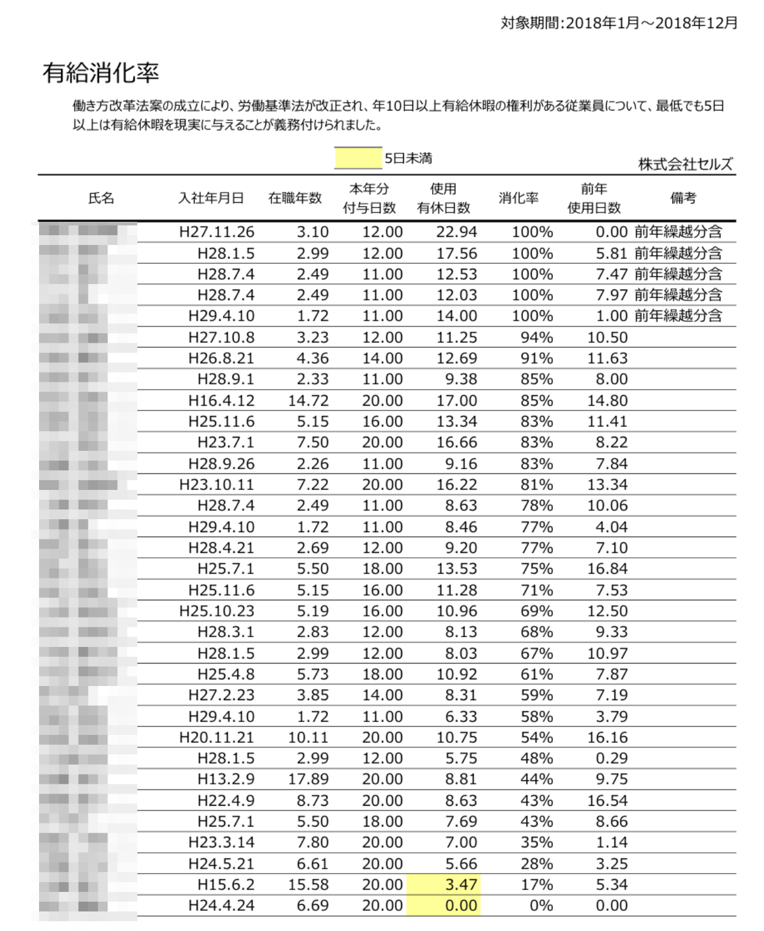
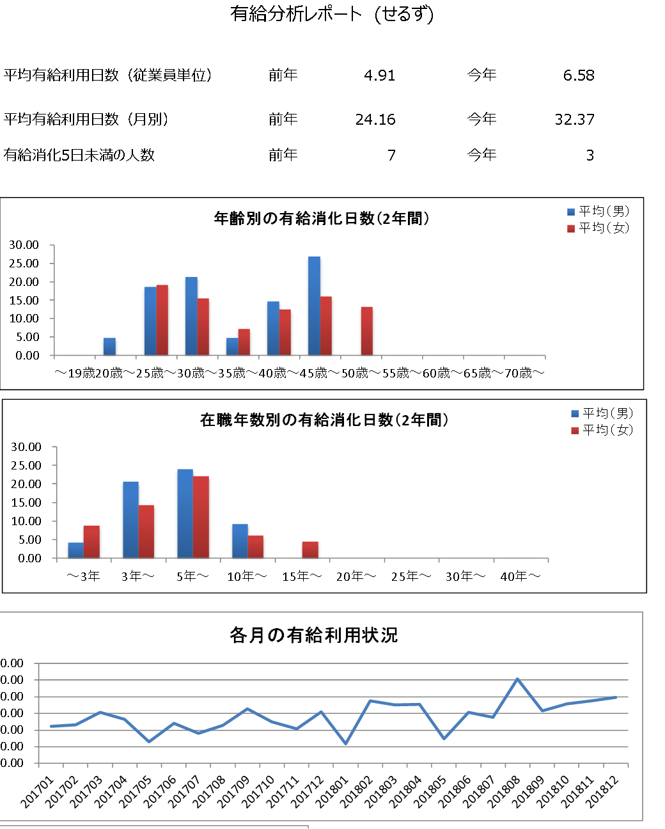
働き方改革法案 運用対策其の７
現状の有給利用状況を把握しよう！

Slide 30
働き方改革法案 運用対策其の８
計画的付与制度を利用しよう！
一斉付与
全員同じタイミングで休む
会社の創立記念日を全員一律の休みにしたり、夏季休暇や冬季休暇前後の平日5日間を休業日として全員休みにしたりと、企業全体あるいは事業所全体で稼働を止め、全員を休ませる方法
交代制付与
部署単位で休む
夏季休暇で交替制付与を使う場合なら、AグループとBグループに分かれ、Aグループは前半の8/13(月)～8/17(金)までを休みに、Bグループは後半の8/20(月)～8/24(金)までを休みにします。そうすることで、運営をストップすることなく全員に休みを振り分けることができます。
個別付与
個人単位で休む
誕生日や結婚記念日などに「アニバーサリー休暇」と称して有給を付与する。 ①（社員）有給希望日を課長に連絡 ② 業務に支障がでないかチェック ③（会社）「この日は有給を取ってください」→（社員）「わかりました」 本人の意見を聴いた上で有給を付与するのがポイント 5年、１０年勤務した人へ有給消化型の特別休暇制度を作る。

Slide 31
計画的付与 労使協定（例）
○○商事株式会社と同社従業員代表○○○○とは、標記に関し、次のとおり協定する。
各課において、その所属の社員をＡ、Ｂの２グループに分けるものとする。その調整と決定は各課長が行う。
各社員が保有する平成○年度の年次有給休暇のうち５日分については各グループの区分に応じて、次表のとおり与えるものとする。
Ａグループ ８月５日～９日
Ｂグループ ８月１２日～１６日
社員のうち、その保有する年次有給休暇の日数から５日を差し引いた日数が「５日」に満たないものについては、その不足する日数の限度で、第２項に掲げる日に特別有給休暇を与える。
この協定の定めにかかわらず、業務遂行上やむを得ない事由のため指定日に出勤を必要とするときは、会社は従業員代表と協議の上、第２項に定める指定日を変更するものとする。
以下の従業員に対しては、この協定の対象としない。
①長期欠勤、求職および休業中の従業員
②産前産後休暇中の従業員
③育児介護休業中の従業員
④パートタイム従業員
⑤会社が指定する従業員
平成○年○月○日 ○○商事株式会社
取締役総務部長 ○○○○
○○商事株式会社
従業員代表 ○○○○

Slide 32
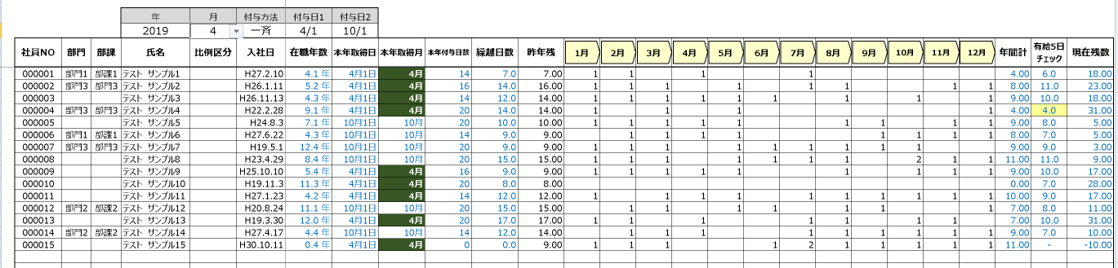
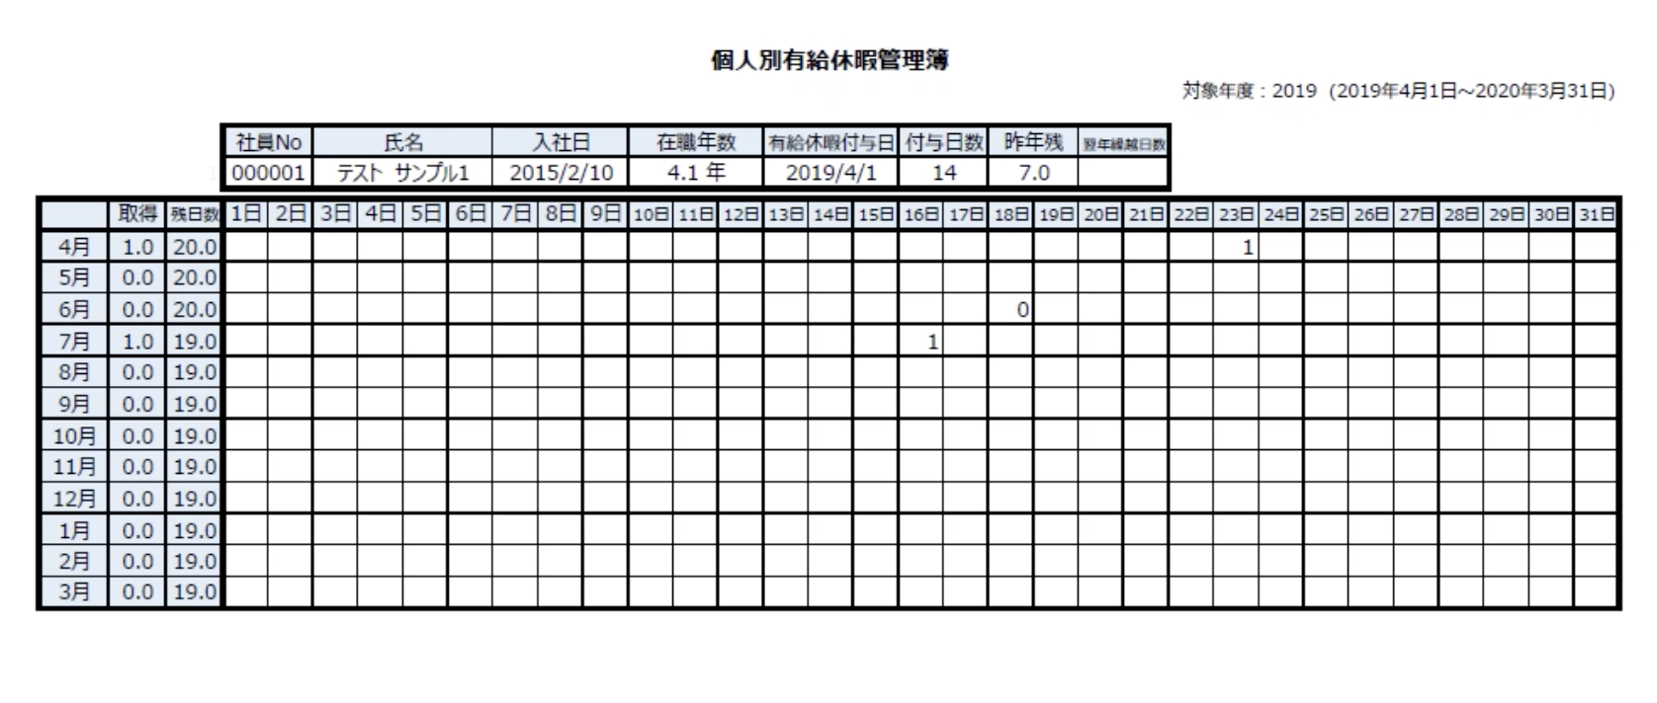
働き方改革法案 運用対策其の９
毎月、有休取得5日未満の人をチェックし、３ヶ月前には声掛けをしよう！

Slide 33
2021年4月スタート/派遣は2020年4月スタート
同一労働同一賃金
健全な企業発展のために

Slide 34
現在、日本では多くの企業で、無期雇用のフルタイム社員、有期雇用の契約社員・パートタイマー、さらに派遣社員が入り混じって働いているという現状があります。無期雇用のフルタイム社員は、「正規雇用」として賃金・処遇面で優遇される一方で、有期雇用の契約社員やパートタイマー、派遣社員は、「非正規雇用」として正規雇用よりも低い賃金・処遇で雇用されています。つまり、
無期か有期か、フルタイムかパートタイムか、直雇用か派遣かで、
賃金・処遇に「不合理な差」が発生している、
これが日本の雇用の「今」だと言えます。
この現状に対し、
「同じ仕事をしているのなら、雇用形態が違っても同じ賃金・処遇にすべき」
という社会を目指していくことになりました。

Slide 35
働き方改革法案 運用対策其の１０
雇用形態別の待遇を表にまとめ、合理性があるかをチェック。
人事制度・賃金制度の導入を検討しよう！
合理的に説明できる「仕事の差」、「責任の程度の差」、「配置転換の違い」が、正規と非正規の間にあるのなら、待遇差は許容されます。

Slide 36
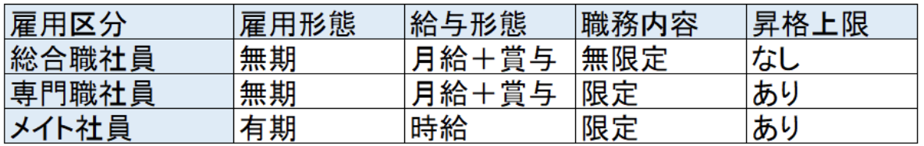
同一労働同一賃金を導入した企業の事例(金融業界）
Before
もともと、基幹職である「総合職社員」、営業や会計などの専門業務に携わる「専門職社員」、総合職の業務支援やコールセンターを担当する「メイト社員」の3つの雇用形態で構成。
After
3つあった「総合職社員」「専門職社員」「メイト社員」を「正社員」に統一すると同時に、待遇やキャリアパス制度も統一。新しいキャリアパス制度では、「業務内容」や「役割」に基づいた「役割等級制度」を導入。人事評価制度も一新した。
金融業界といえば、総合職と一般職で明確にコースが分けられ、一般職には女性が多く在籍しているというのが一般的でした。この企業についても同様で、総合職・専門職と、メイト社員に分かれ、メイト社員については有期雇用で賞与なしの時給制、確定拠出年金などの福利厚生も手薄でした。
それを正社員に一本化する形で3つの雇用形態を統一。これまで異なっていたあらゆる待遇を同じ水準へと変更し、雇用形態による待遇差を解消したそうです。
すべての社員に対して「現在の処遇以上」を基本方針として移行を進めてきたため、大きな混乱はなかったとのこと。
全員が現在の処遇以上になると、一時的に人件費が膨らむことが懸念されますが、その点については、人件費単体で判断するのではなく、企業収益も含めた会社全体で判断。将来への投資として、大きな変革を断行したとのことでした。
参考／厚生労働省 https://tayou-jinkatsu.mhlw.go.jp/cases/pdf/no32creditsaison_201801v2.pdf

Slide 37
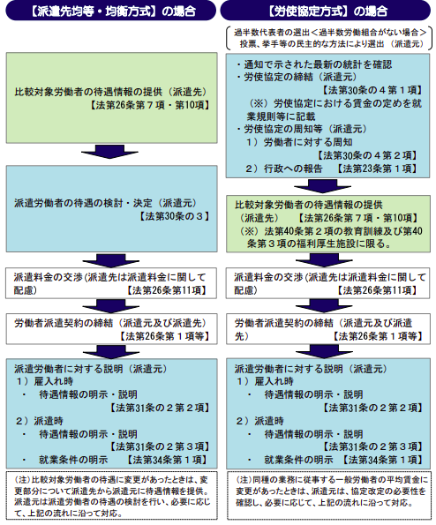
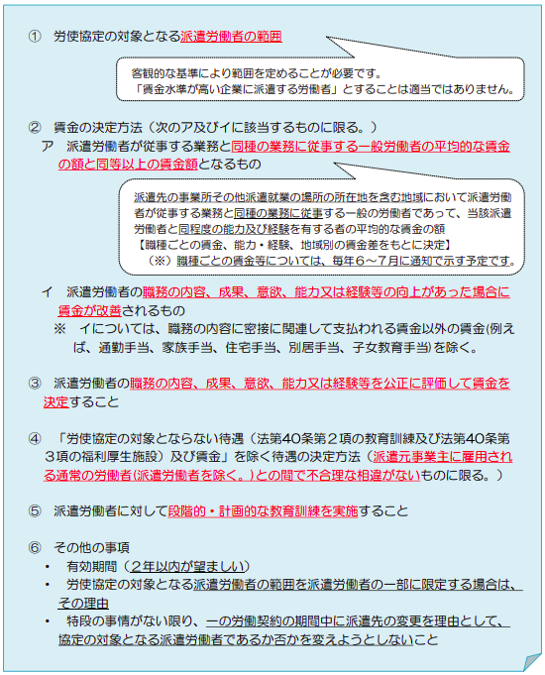
派遣労働者の同一労働同一賃金

Slide 38
働き方改革法案 運用対策 まとめ
No | カテゴリ | 内容 | 難易度
1 | 残業対策 | 45時間6ヶ月を意識して80時間超えは年2回程度に抑える | ★★★★★
2 | 残業対策 | 現状、誰が、どの部署が、どれくらい残業しているか把握する | ★
3 | 残業対策 | 毎月、従業員毎に最長時間と月４５、８０H超えの回数をチェックしよう！ | ★
4 | 残業対策 | 社内で残業削減プロジェクトチームを作る | ★★★
5 | 残業対策 | 残業が削減された場合、残業代を還元する仕組みを考える | ★★★★
６ | フレックス | 1年のうち残業が多い月、少ない月を把握して、3ヶ月フレックスを検討する。 | ★★★★
７ | 有給対策 | 現状の有給利用状況を把握しよう！ | ★
８ | 有給対策 | 計画的付与制度を利用しよう！ | ★★★
９ | 有給対策 | 毎月、有休取得5日未満の人をチェックし、３ヶ月前には声掛けをしよう！ | ★★
１０ | 同一労働 同一賃金 | 雇用形態別の待遇を表にまとめ、合理性があるかをチェック。人事制度・賃金制度の導入を検討しよう！ | ★★

Slide 39
健全な企業発展のために
本日の講演に関するお問い合わせは以下までお願いします。
また、無料相談会も常時実施しています。お気軽に弊社までお越しください。

